Slide 1


Trabajo Fin de Grado
Grado en Ingeniería Aeroespacial
Samuel Francesc López Canós
Septiembre 2016

Slide 2


ANÁLISIS ESTRUCTURAL MEDIANTE
EL CÓDIGO DE ELEMENTOS FINITOS "ABAQUS" DE UN DISPOSITIVO
DE PUNTA ALAR "WINGLET"
Autor: Samuel Francesc López Canós
Director: Eugenio Giner Maravilla

Slide 3

Presentación TFG, Septiembre 2016
Samuel Francesc López Canós
Índice General
Teoría del winglet y sus efectos
Modelado del blended winglet
Cálculo de cargas
  3.1 Análisis de trayectorias
  3.2 Cargas inerciales
  3.3 Cargas aerodinámicas
Análisis estructural
  4.1 Tensiones
  4.2 Desplazamientos
  4.3 Reacciones
  4.4 Propuesta de mejoras
Conclusiones

Slide 4

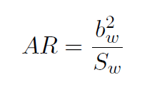
Presentación TFG, Septiembre 2016
Samuel Francesc López Canós
1. Teoría del winglet y sus efectos
Objetivo principal: reducir la resistencia inducida.
Teoría de Prandtl:
Aumentar la envergadura del ala.
II. Equipar la aeronave con winglets.
Otros objetivos: aumentar sustentación en punta de ala, disminuir el nivel de ruido o mejorar la estabilidad longitudinal y lateral-direccional.

Slide 5
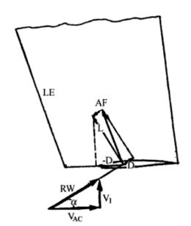
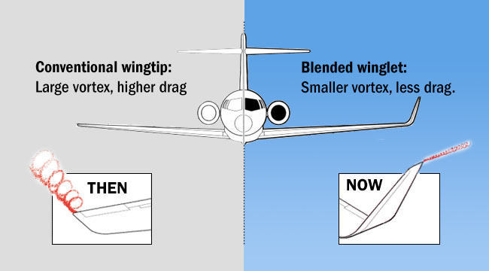
Presentación TFG, Septiembre 2016
Samuel Francesc López Canós
1. Teoría del winglet y sus efectos
Efectos físicos por los que se reduce la resistencia inducida:
Principal reducción: disminución del tamaño y la intensidad del vórtice producido en punta de ala.
Figura 1: Beneficios winglets.
Otros beneficios: generación de una componente de tracción en la dirección del empuje.

Slide 6
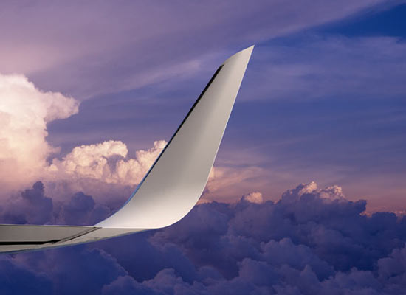
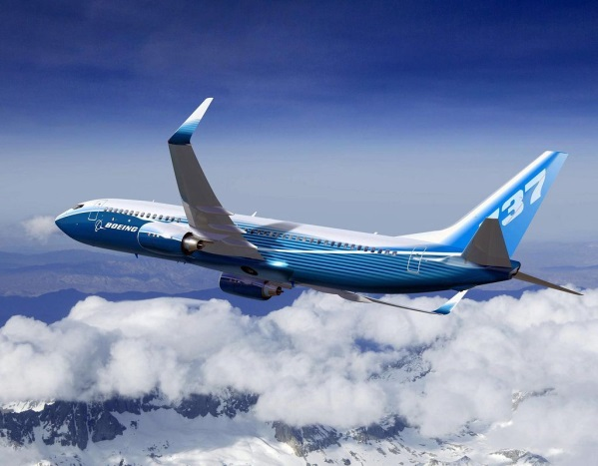
Presentación TFG, Septiembre 2016
Samuel Francesc López Canós
2. Modelado del blended winglet
Parámetros
Masa | 85 kg
Perfil | B737D-BAC442
Altura | 2,44 m
c_{root} | 1,25 m
c_{tip} | 0,61 m
Δb_{w} | 1,05 m
Flecha TE | 24,70º
Flecha LE | 10,90º
Curvatura | 78,13º
Cant angle | 11,08º
Toe angle | 0º
Figura 2: Blended winglet.
Tabla 1: Parámetros de diseño.
Figura 3: B737-800.

Slide 7
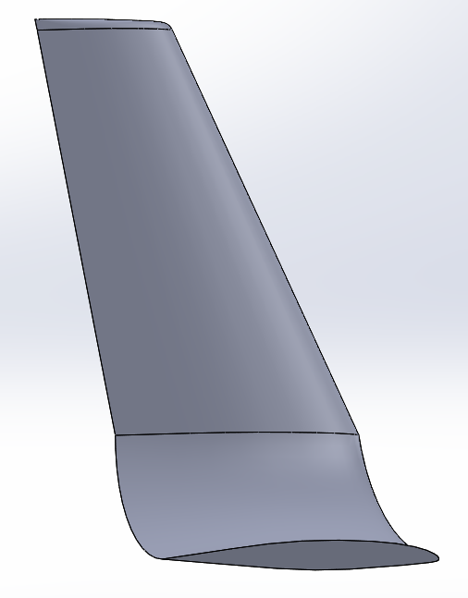
Presentación TFG, Septiembre 2016
Samuel Francesc López Canós
2. Modelado del blended winglet
I. Revestimiento
Figura 4: Revestimiento.

Slide 8
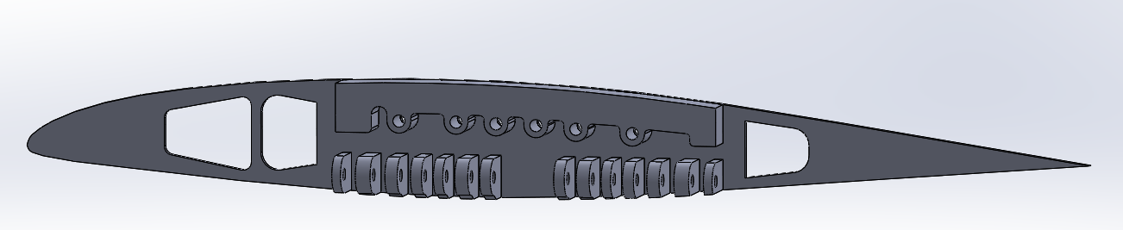
Presentación TFG, Septiembre 2016
Samuel Francesc López Canós
2. Modelado del blended winglet
I. Revestimiento
II. Costilla del ala
Sobre ella va montado el mecanismo de unión entre ala y winglet correspondiente al ala.
Figura 5: Última costilla del ala.

Slide 9
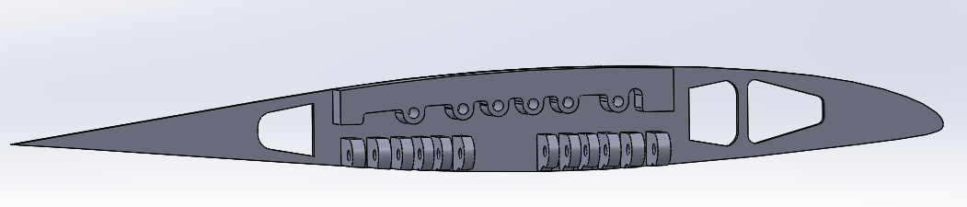
Presentación TFG, Septiembre 2016
Samuel Francesc López Canós
2. Modelado del blended winglet
I. Revestimiento
II. Costilla del ala
III. Costilla del winglet
Sobre ella va montado el mecanismo de unión entre ala y winglet correspondiente al winglet.
Figura 6: Costilla principal del winglet.

Slide 10
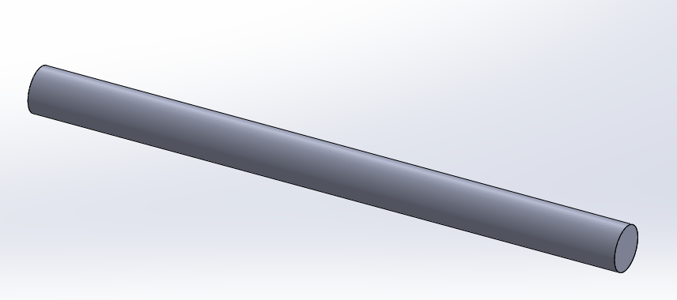
Presentación TFG, Septiembre 2016
Samuel Francesc López Canós
2. Modelado del blended winglet
I. Revestimiento
II. Costilla del ala
III. Costilla del winglet
IV. Pasador (x2)
Figura 7: Pasador.

Slide 11
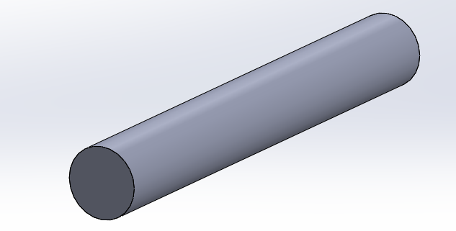
Presentación TFG, Septiembre 2016
Samuel Francesc López Canós
2. Modelado del blended winglet
I. Revestimiento
II. Costilla del ala
III. Costilla del winglet
IV. Pasador (x2)
V. Tornillo (x6)
Figura 8: Tornilllo.

Slide 12
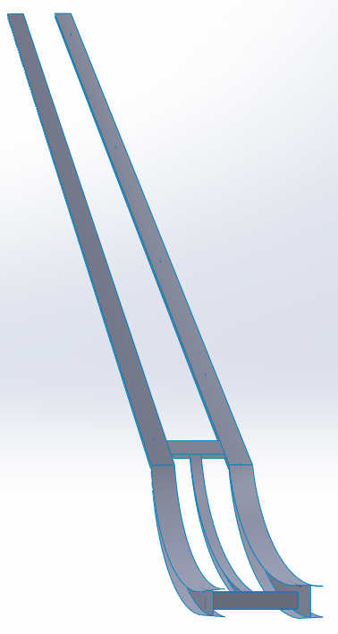
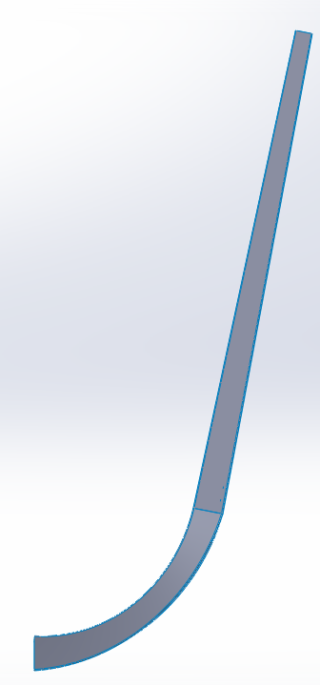
Presentación TFG, Septiembre 2016
Samuel Francesc López Canós
2. Modelado del blended winglet
I. Revestimiento
II. Costilla del ala
III. Costilla del winglet
IV. Pasador (x2)
V. Tornillo (x6)
VI. Estructura interna
Figura 9: Estructura interna.

Slide 13
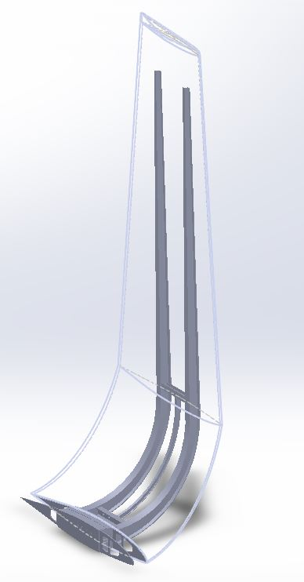
Presentación TFG, Septiembre 2016
Samuel Francesc López Canós
2. Modelado del blended winglet
I. Revestimiento
II. Costilla del ala
III. Costilla del winglet
IV. Pasador (x2)
V. Tornillo (x6)
VI. Estructura interna
Estructura completa
Figura 10: Ensamblaje completo.

Slide 14
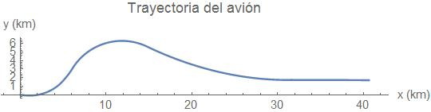
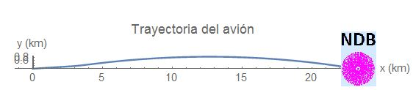
Presentación TFG, Septiembre 2016
Samuel Francesc López Canós
3. Cálculo de cargas
3.1 Análisis de trayectorias
Trayectoria 1: evitación de una colisión.
Figura 11: Trayectoria 1.
Trayectoria 2: intercepción de un NDB ante una ráfaga de 15 m/s.
Figura 12: Trayectoria 2.

Slide 15
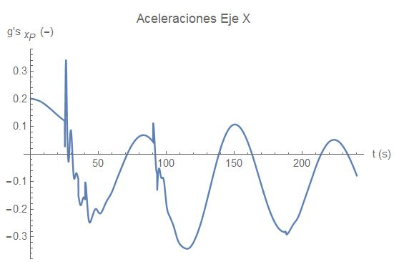
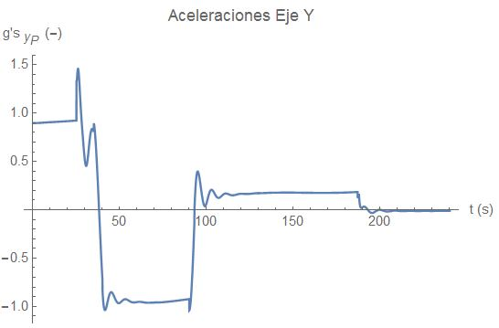
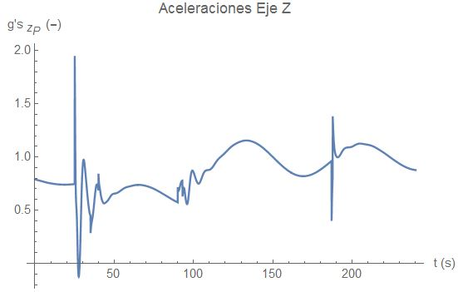
Presentación TFG, Septiembre 2016
Samuel Francesc López Canós
3. Cálculo de cargas
3.2 Cargas inerciales
Condiciones
Trayectoria elegida | 1
Tiempo de simulación | 240 s
Altura | 7000 m
Velocidad de vuelo | 190 m/s
Instante elegido | 25,3 s
Aceleración eje X | 0,471 (-)
Aceleración eje Y | 1,243 (-)
Aceleración eje Z | 1,367 (-)
Tabla 2: Condiciones de la simulación.
Figura 13: Aceleraciones inerciales.

Slide 16
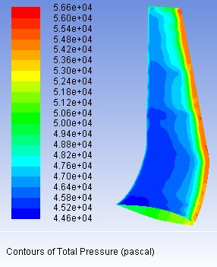
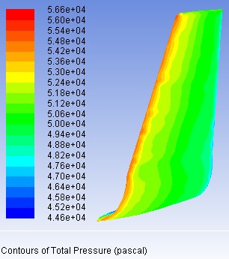
Presentación TFG, Septiembre 2016
Samuel Francesc López Canós
3. Cálculo de cargas
3.3 Cargas aerodinámicas
Condiciones
Altura | 7000 m
Densidad | 0,589 kg/m³
Velocidad de vuelo | 190 m/s
Mach | 0,608
Ángulo de ataque | 2,5º
Presión estática | 41037,85 Pa
Presión total | 52687,51 Pa
Temperatura estática | 246,63 K
Temperatura total | 264,88 K
Tabla 3: Condiciones de la simulación.
Figura 14: Distribución de presiones.

Slide 17
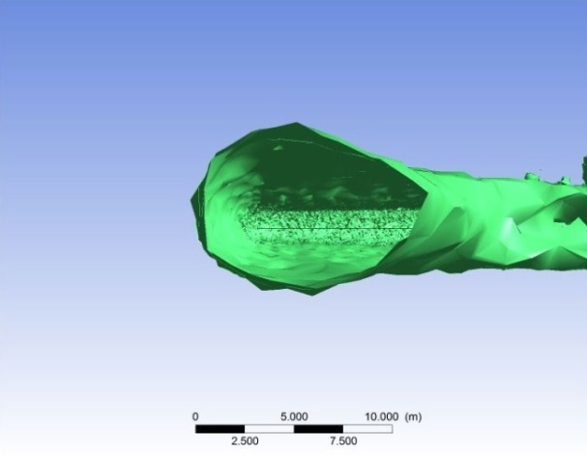
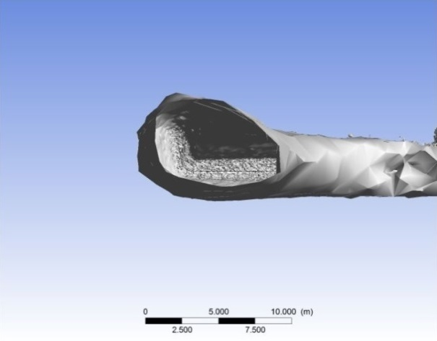
Presentación TFG, Septiembre 2016
Samuel Francesc López Canós
3. Cálculo de cargas
3.3 Cargas aerodinámicas
Efecto global
 | Sustentación | Resistencia | Eficiencia
Modelo ala-winglet | 235144,39 N | 16313,75 N | 14,41 (-)
Modelo sólo ala | 224117,55 N | 17621,34 N | 12,72 (-)
Mejora | 4,92% | 8,02% | 11,81%
Tabla 4: Comparación entre modelos.
Figura 15: Comparación del tamaño de los vórtices 35 m aguas abajo.

Slide 18
Presentación TFG, Septiembre 2016
Samuel Francesc López Canós
4. Análisis estructural
Método de los Elementos Finitos (MEF). Discretización del dominio.
Material: AA7075-T6. Comportamiento isótropo.
Análisis estático no lineal de grandes desplazamientos.
Solución única: condición de contorno “encastre” impuesta sobre la parte posterior de la costilla del ala.
AA7075-T6
Densidad | 2810 kg/m³
Tensión última de rotura | 572 MPa
Tensión de fluencia | 503 MPa
Módulo de elasticidad | 71,7 GPa
Coeficiente de Poisson | 0,33 (-)
Variables
Tensiones | Von Mises | MPa
Desplazamientos | Magnitud | mm
Reacciones | Magnitud | N
Tabla 6: Variables de estudio en Abaqus.
Tabla 5: Propiedades AA7075-T6.

Slide 19
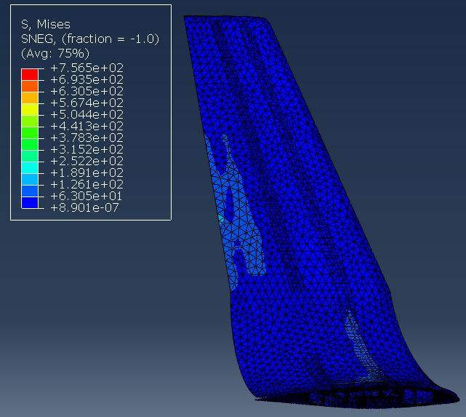
Presentación TFG, Septiembre 2016
Samuel Francesc López Canós
4. Análisis estructural
4.1 Tensiones
La tensión máxima (756 MPa) supera el límite de rotura. Se debe proponer una solución para estas zonas.
Figura 16: Tensiones de Von Mises.

Slide 20
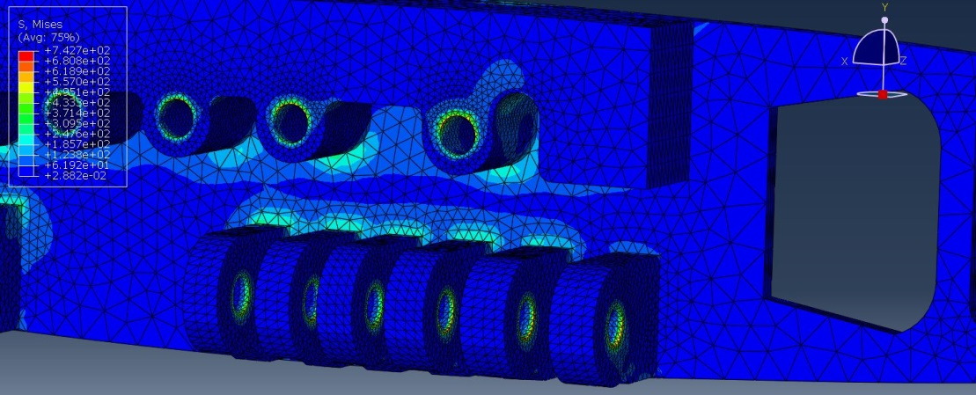
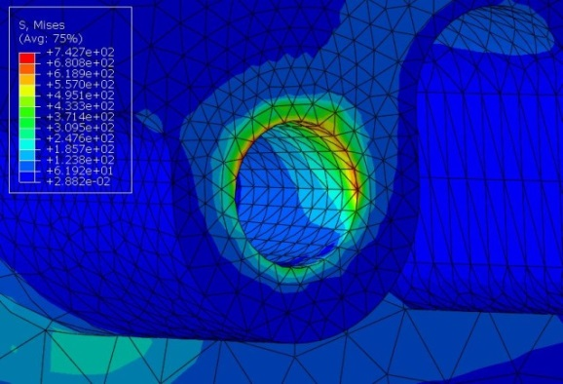
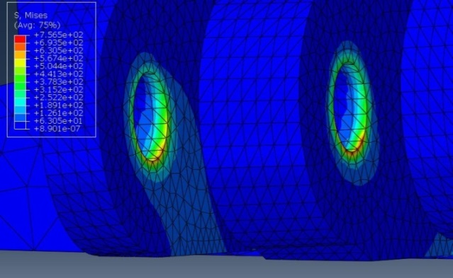
Presentación TFG, Septiembre 2016
Samuel Francesc López Canós
4. Análisis estructural
4.1 Tensiones
Situaciones máximas de tensión: contornos de agujeros.
Figura 17: Tensiones máximas.

Slide 21
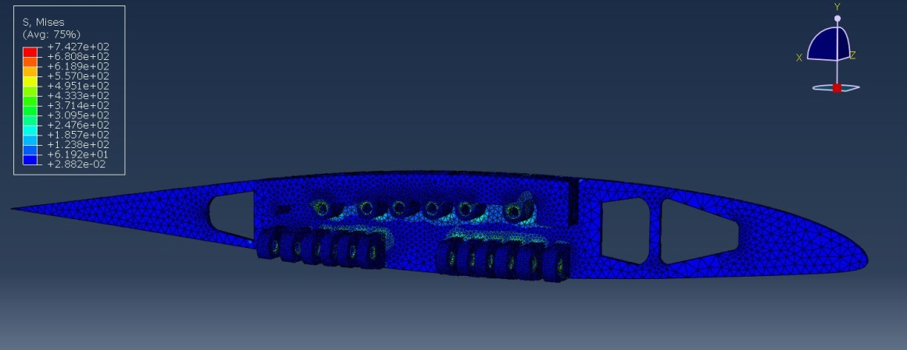
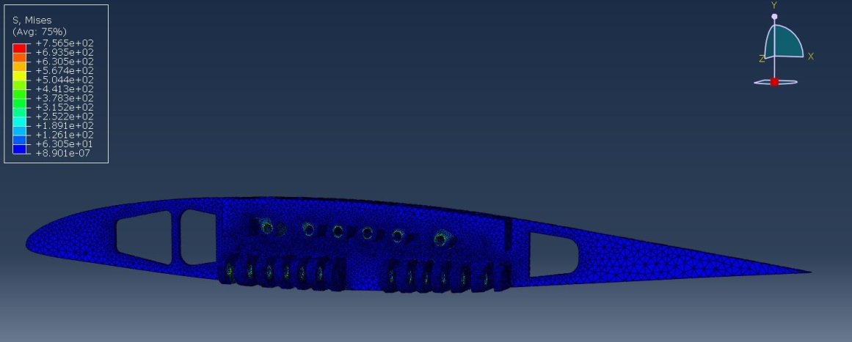
Presentación TFG, Septiembre 2016
Samuel Francesc López Canós
4. Análisis estructural
4.1 Tensiones
Costilla winglet.
Figura 18: Tensiones en la costilla del winglet.
Costilla ala.
Figura 19: Tensiones en la costilla del ala.

Slide 22
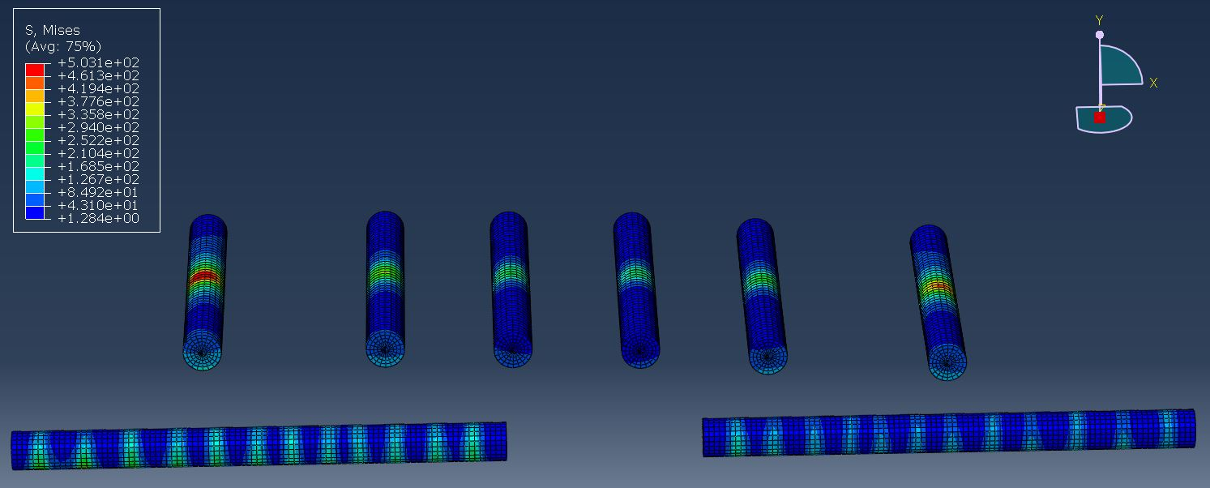
Presentación TFG, Septiembre 2016
Samuel Francesc López Canós
4. Análisis estructural
4.1 Tensiones
Tornillos y pasadores.
Figura 20: Tensiones en tornillos y pasadores.

Slide 23
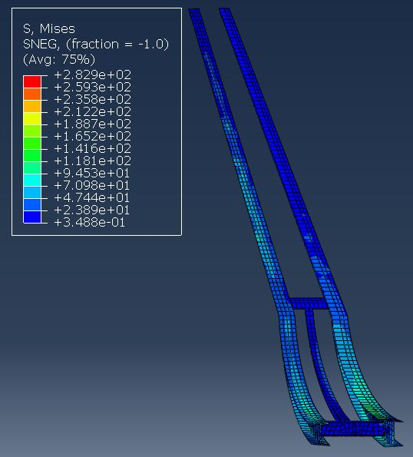
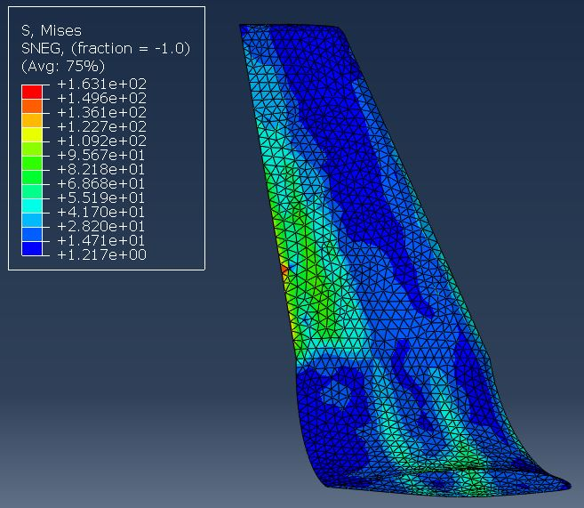
Presentación TFG, Septiembre 2016
Samuel Francesc López Canós
4. Análisis estructural
4.1 Tensiones
Estructura interna.
Revestimiento.
Figura 21: Tensiones estructura interna.
Figura 22: Tensiones revestimiento.

Slide 24
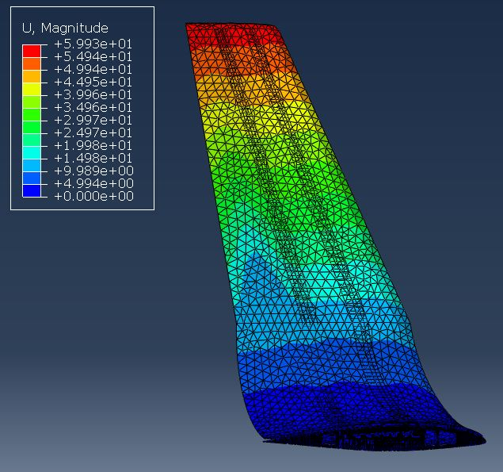
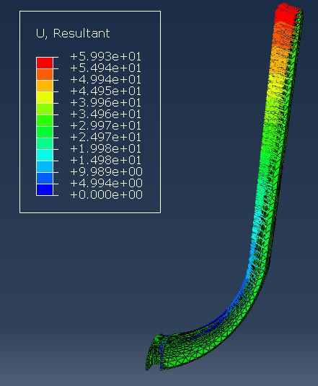
Presentación TFG, Septiembre 2016
Samuel Francesc López Canós
4. Análisis estructural
4.2 Desplazamientos
El desplazamiento máximo es de 59,93 mm y se da en el extremo superior del winglet.
Figura 23: Desplazamientos.
Figura 24: Deformada.

Slide 25
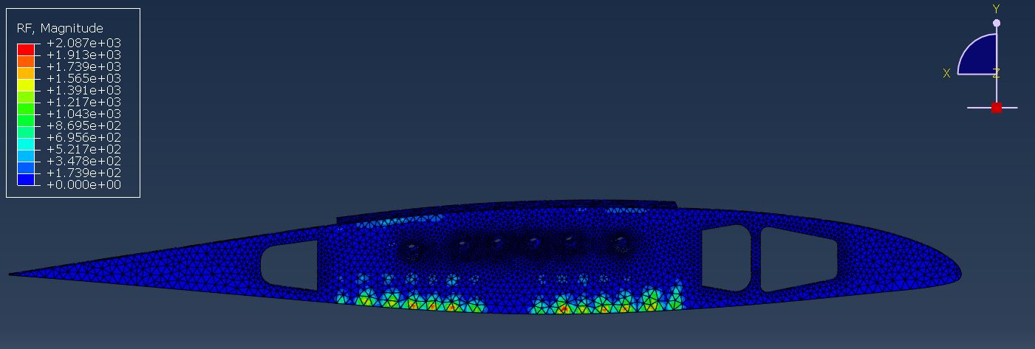
Presentación TFG, Septiembre 2016
Samuel Francesc López Canós
4. Análisis estructural
4.3 Reacciones
El elemento mas restringido soporta una fuerza de 2087 N.
Condición de contorno mas restrictiva que la real. La distribución de reacciones se ve alterada. Pérdida de funcionalidad de este apartado.
Figura 25: Reacciones.

Slide 26
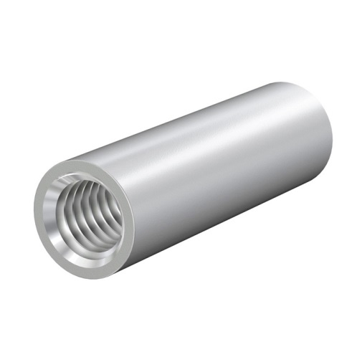
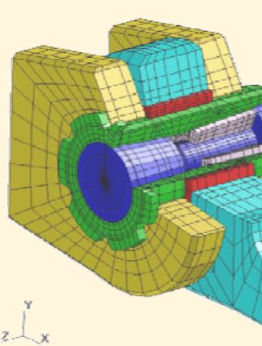
Presentación TFG, Septiembre 2016
Samuel Francesc López Canós
4. Análisis estructural
4.4 Propuesta de mejoras
La deflexión de los tornillos y pasadores provoca la concentración de tensiones en las zonas de intersección de superficies de los agujeros.
Solución obligatoria. Se han de reforzar las zonas interiores de los agujeros con un anillo de refuerzo o una camisa elástica hecha de un material mas resistente que el aluminio tratado. Se propone la superaleación STELLITE 6 ALLOY.
Figura 26: Anillo de refuerzo.
Figura 27: Camisa elástica.

Slide 27
Presentación TFG, Septiembre 2016
Samuel Francesc López Canós
5. Conclusiones
I. Reducción de la resistencia total de la aeronave en un 8,02% y aumento de la sustentación de un 4,92%, lo que lleva a la eficiencia aerodinámica a aumentar en un 11,81%.
II. El revestimiento y la estructura interna trabajan claramente a flexión. Los tornillos del enganche superior también trabajan a flexión mientras que los pasadores del enganche inferior están sometidos a esfuerzos de cortadura.
III. Los espesores utilizados para los largueros, el revestimiento y las almas de las costillas son adecuados y no es necesario someterlos a un proceso de optimización dado que ya parten de un valor ajustado.

Slide 28
Presentación TFG, Septiembre 2016
Samuel Francesc López Canós
5. Conclusiones
IV. La concentración de tensiones en las zonas de intersección de superficies de los agujeros provoca que se supere el límite de rotura del material. Esto ocurre debido a la excesiva deflexión a la que están sometidos los tornillos.
V. Problema no lineal y grandes desplazamientos. Sin embargo, si se implementa la solución explicada, las tensiones en los contornos de los agujeros quedarían dentro del rango permitido y se podría calificar el problema de elástico lineal.

Slide 29
Fin de la presentación
Presentación TFG, Septiembre 2016
Samuel Francesc López Canós
Gracias por la atención

